Slide 1
Фундаментальная нейронаука для нейровизуализации
Основы фМРТ

Slide 2
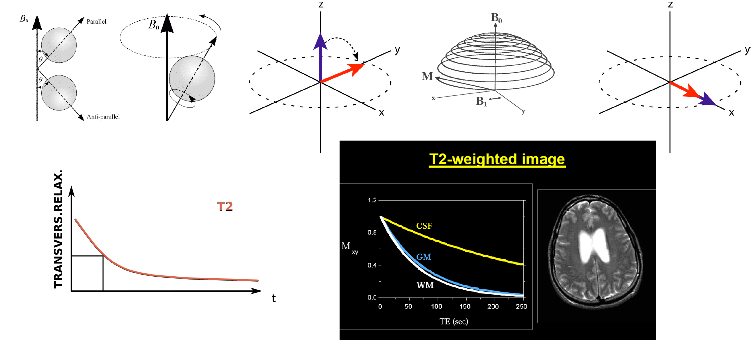
МРТ Сигнал

Slide 3
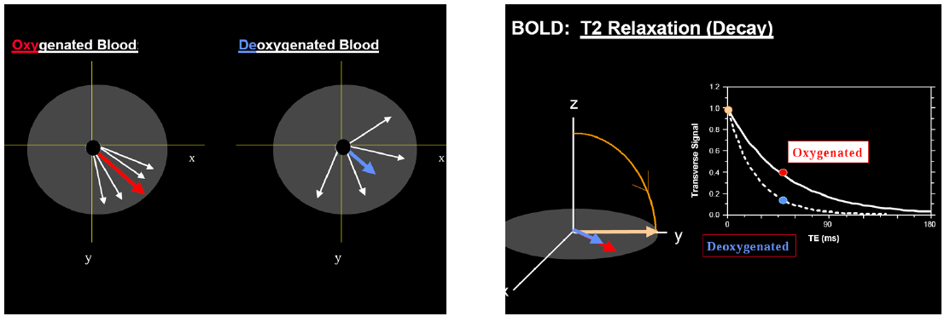
BOLD МРТ Сигнал
• Оксигенированный гемоглобин и деоксигенированный гемоглобин по-разному влияют на дефазировку b деоксигенированный гемоглобин вызывает большую дефазировку.
• Методика называется МРТ в зависимости от уровня кислорода в крови (жирным шрифтом).
• Измеряет изменения однородности магнитного поля в объеме (T2 *)

Slide 4
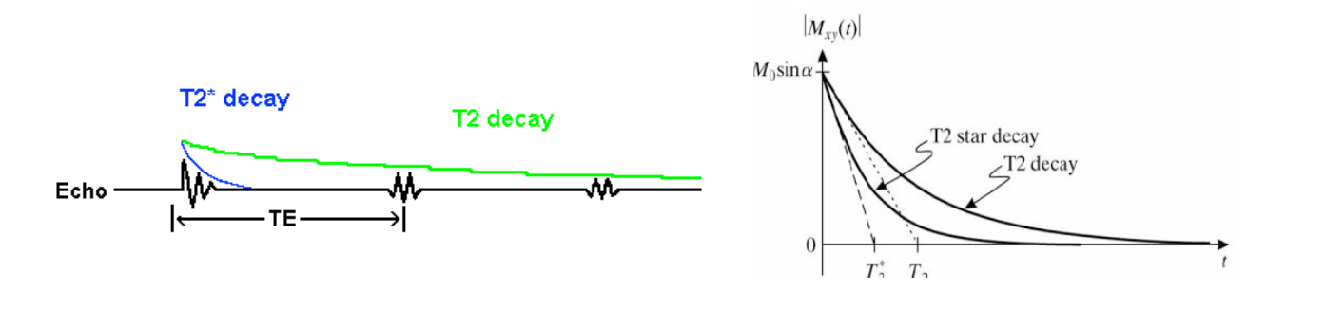
BOLD МРТ Сигнал
T2: Распад поперечной намагниченности спина после радиочастотного импульса
T2 *: затухание поперечной намагниченности из-за локальных изменений магнитного поля.

Slide 5
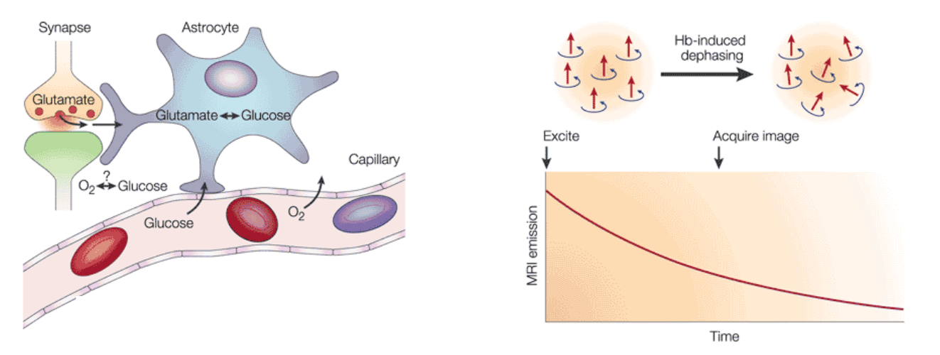


BOLD МРТ Сигнал
Синапс
Возбудить
Получить изображение
Капилляр
Глюкоза
Излучение MRT
Время
• Деоксигенированный гемоглобин парамагнитен и вносит неоднородность
• Оксигенированный гемоглобин слабо диамагнитен и мало влияет

Slide 6
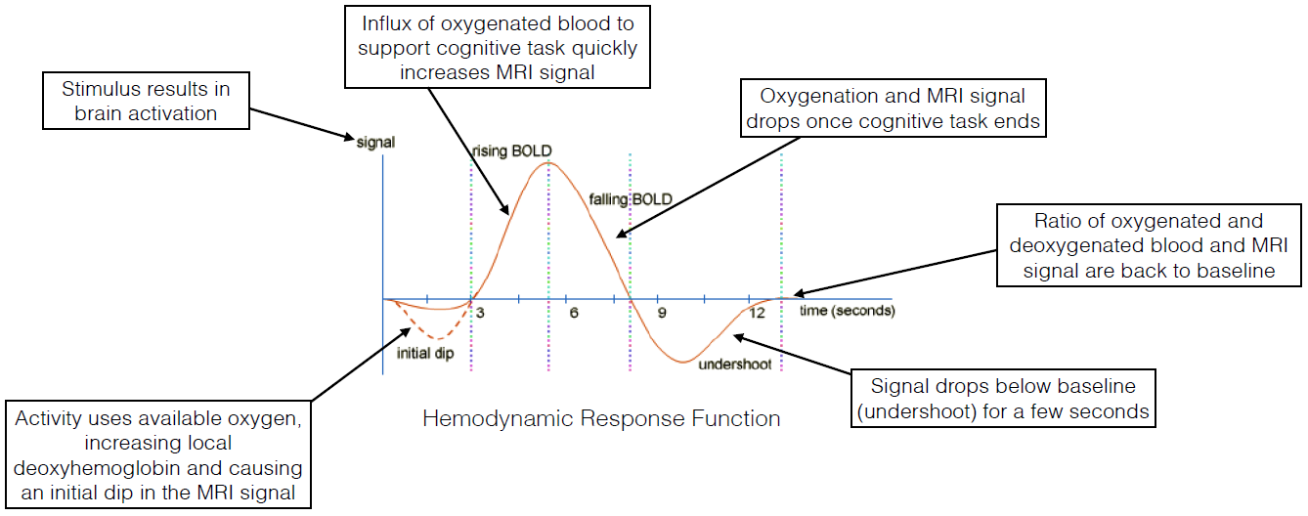
BOLD МРТ Сигнал
Приток насыщенной кислородом крови для поддержки когнитивных функций быстро увеличивает сигнал МРТ
Сигнал оксигенации и МРТ падает после завершения когнитивной задачи
Стимул приводит к активации мозга
Соотношение оксигенированной и деоксигенированной крови и сигнала МРТ вернулось к исходному уровню
Сигнал падает ниже базовой линии (недостижение) на несколько секунд.
Активность использует доступный кислород, увеличивая локальный дезоксигемоглобин и вызывая начальное падение сигнала МРТ.
Функция гемодинамического ответа

Slide 7
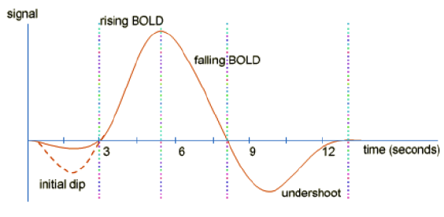
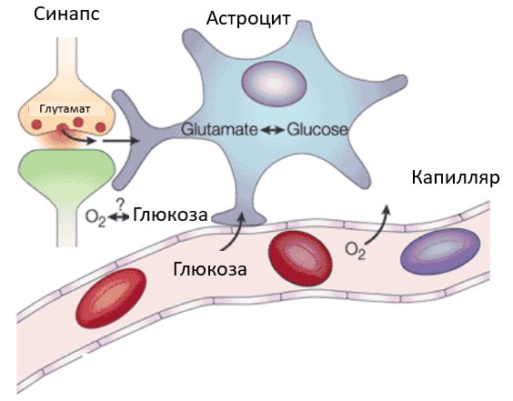
BOLD МРТ Сигнал
• Важно отметить, что BOLD фМРТ не измеряет активность нейронов напрямую. Скорее измеряет метаболические потребности (потребление кислорода) активных нейронов.
• Функция гемодинамического ответа (HRF) представляет изменения в сигнале фМРТ, вызванные нервной активностью.

Slide 8


Основа сигнала фМРТ
Какова физиологическая основа BOLD сигнала?
• Пресинаптический потенциал действия вызывает высвобождение глутамата.
• Открытые постсинаптические ионные каналы
• Повторное поглощение глутамата астроцитами запускает метаболизм глюкозы.
• Астроциты откачивают ионы из клетки, чтобы восстановить ионные градиенты.
• В процессе используются глюкоза и кислород.
Миелин
Постсинаптический ток

Slide 9
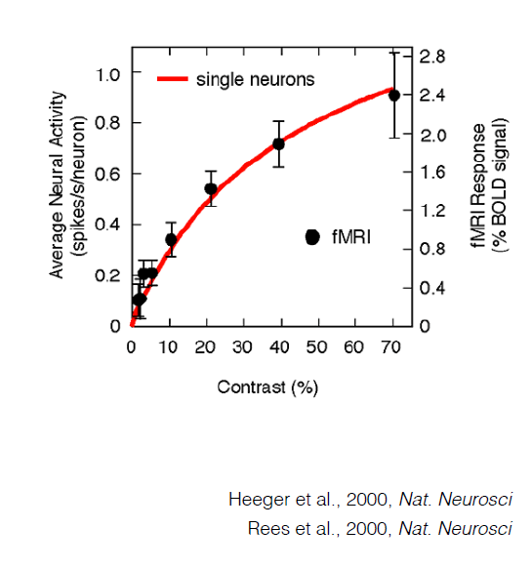
Основа сигнала фМРТ
Какова физиологическая основа BOLD сигнала?
Первоначально считалось, что сигнал BOLD
коррелирует с потенциалами действия

Slide 10
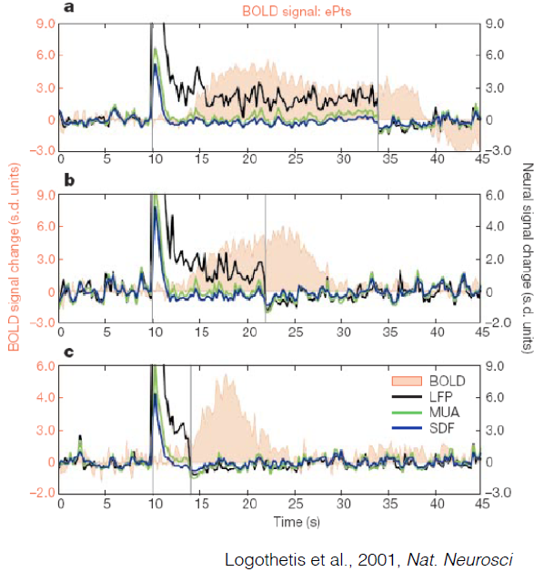
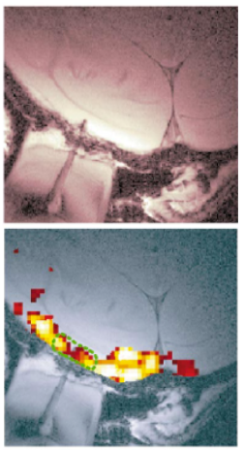
Основа сигнала фМРТ
Какова физиологическая основа BOLD сигнала?
• Эксперименты по измерению BOLD сигналов и электрофизиологических данных:
• Множественная активность (MUA), отражающая потенциалы действия
• Потенциалы локального поля, отражающие суммирование постсинаптических
потенциалы (LFP)

Slide 11
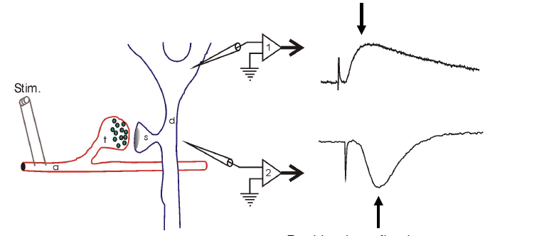
Основа сигнала фМРТ
Какова физиологическая основа BOLD сигнала?
• Эксперименты по измерению BOLD сигналов и электрофизиологических данных:
• Множественная активность (MUA), отражающая потенциалы действия
• Потенциалы локального поля, отражающие суммирование постсинаптических
потенциалы (LFP)
Приток ионов вызывает повышение напряжения
Положительные ионы, отходящие от внеклеточного электрода, вызывают снижение напряжения

Slide 12
Основа сигнала фМРТ
Какова физиологическая основа BOLD сигнала?
• Эксперименты по измерению BOLD сигналов и электрофизиологических данных:
• Множественная активность (MUA), отражающая потенциалы действия
• Потенциалы локального поля, отражающие суммирование постсинаптических
потенциалы (LFP)

Slide 13
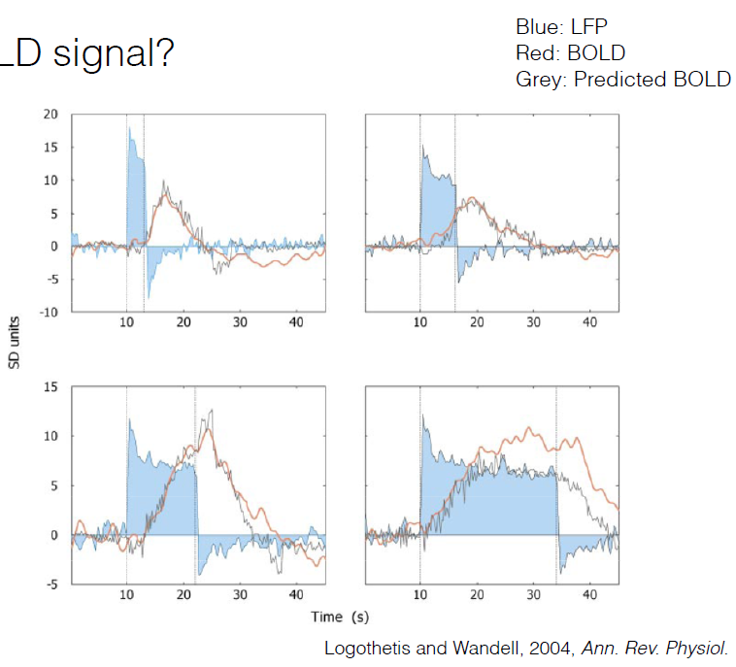
Основа сигнала фМРТ
Какова физиологическая основа BOLD сигнала?
BOLD активность больше коррелирует с локальными полевыми потенциалами, чем с деятельностью нескольких единиц
Считается, что BOLD активность отражает ввод в нейронную популяцию и обработку информации в нейронной популяции.

Slide 14
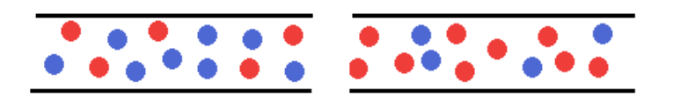
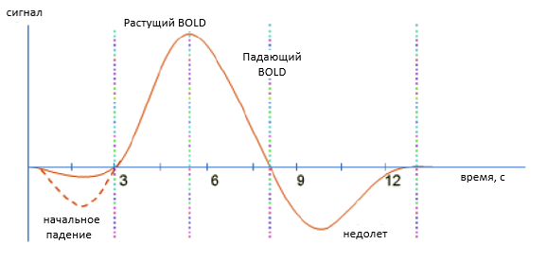
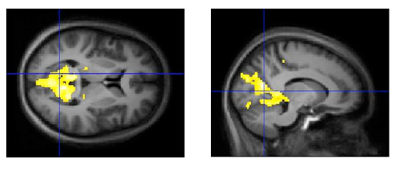
Основа сигнала фМРТ
Какова физиологическая основа BOLD сигнала?
Начало нейронной активности
Активированное состояние
Потребление кислорода
DeoxyHb увеличилось BOLD сигнал уменьшился
Местный кровоток увеличен
DeoxyHB снизился
Сигнал B увеличился

Slide 15

Обсуждение

